Slide 1

الرِّياضِيّات
الصَّفُّ الثّاني

Slide 2

فَريقُ الْعَمَل
المعلمة : شفاء عوينة مدرسة ذكور العرقوب
المعلمة : أحلام خالد مدرسة حيفا الأساسية المختلطة
المعلمة :باسمة شوشة مدرسة بنات تل الربيع الأساسية
بإشراف الأستاذ عصام عبيد الله

Slide 3

نشاط كاشف
تدريب الكتاب
فيديو
عنوان الدرس
عنوان الدرس
لعبة تفاعلية
المهام
العرض
الهدف

Slide 4

عِنْوانُ الدَّرْس
الجمع مع الحمل ضمن 999
العودة الى شريحة الفهرس

Slide 5
الهَــــدَف
أن يجمع الطالب عددين مع الحمل ضمن 999
العودة الى شريحة الفهرس

Slide 6
نَشاط كاشف

Slide 7

هيا يا ابطال اختار اسم المدينة ثم اجيب عن السؤال
رام الله
نابلس
بيت لحم
الناصرة
حيفا
صَفَد
العودة الى شريحة الفهرس

Slide 8




العدد 5+30+700يقرا بالصورة المختصرة
للعودة الى شريحة الأسئلة اضغط هنا

Slide 9

اشترى سامي لعبتان سيارة سعرها 46دينارا وقطار سعره 38دينار كم دينار دفع سامي ثمن اللعبتين؟
1
8
4
46+38=
للعودة الى شريحة الأسئلة اضغط هنا

Slide 10

1
ما ناتج جمع العددين : 9 3
+7 5
9
6
للعودة الى شريحة الأسئلة اضغط هنا

Slide 11

هيا نحدد عناصر جملة الجمع في الجملة التالية :
45+39=84
1
84
ناتج الجمع هو:
39
المجموع:
المجموع إليه :
45
للعودة الى شريحة الأسئلة اضغط هنا

Slide 12

هيا يا نجوم المستقبل نجد ناتج الجمع الصحيح :
1
6
5
28+37=
للعودة الى شريحة الأسئلة اضغط هنا

Slide 13

ذهب خالد الى مزرعة جده فقطف في اليوم الأول 42 حبة برتقال وفي اليوم الثاني قطف 28 حبة برتقال كم حبة برتقال قطف في اليومين ؟؟؟
الحل:
7
0
1
42+28=
للعودة الى شريحة الأسئلة اضغط هنا

Slide 14
الْعَرْض
العودة الى شريحة الفهرس

Slide 15

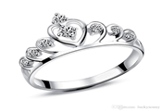
الجمع العمودي
بمناسبة عيد الام اشترى سامي لامه ساعة سعرها 289 شيكلاً
واشترت سلمى خاتماً فضياَ سعره 324 شيكلاً كم شيكلاً دفع الاثنين ثمن الهديتين ؟

Slide 16




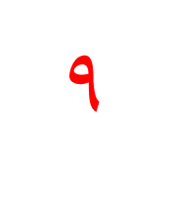






الجمع الافقي
بمناسبة عيد الام اشترى سامي لامه ساعة سعرها 289 شيكلاً
واشترت سلمى خاتماً فضياَ سعره 324 شيكلاً كم شيكلاً دفع الاثنين ثمن الهديتين ؟
شيكلاً

Slide 17
هَيّا نٌشاهِدُ مَعاً
العودة الى شريحة الفهرس

Slide 18
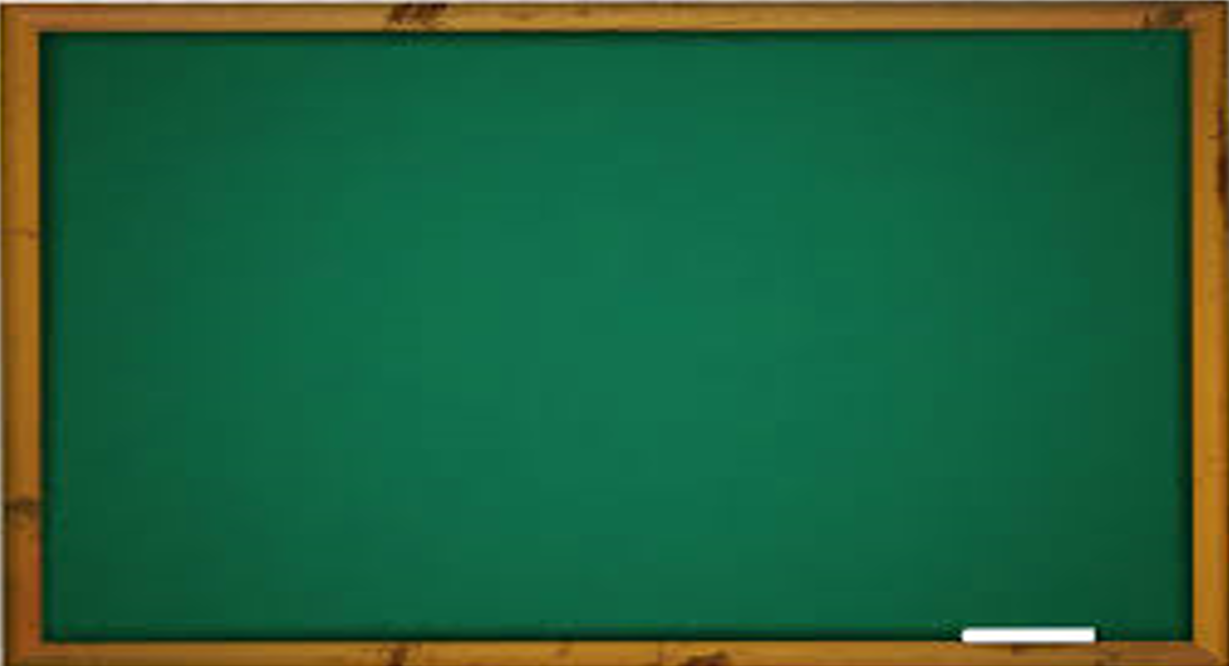
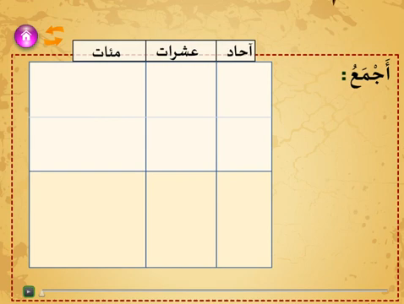

Slide 19
تَدْريباتُ الْكِتاب
العودة الى شريحة الفهرس

Slide 20
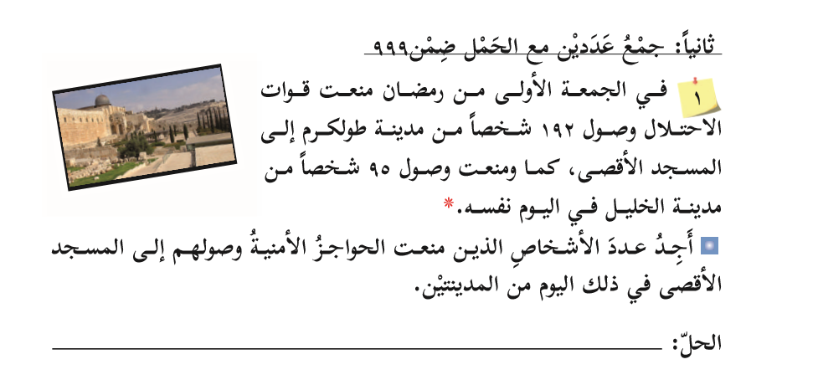
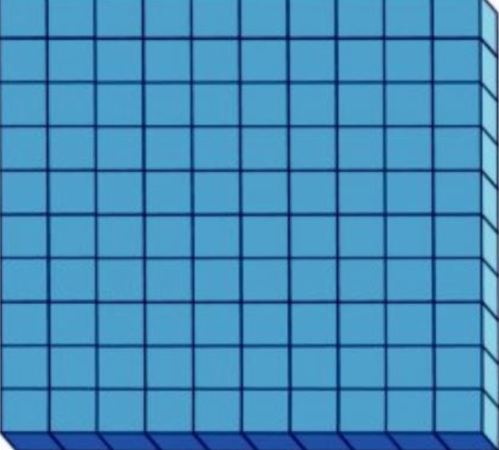
العودة الى شريحة الفهرس
هيا نمثل بالأجسام الحسابية :
+
1
2
8
7
192+95=
2
8
7

Slide 21


963
1

Slide 22
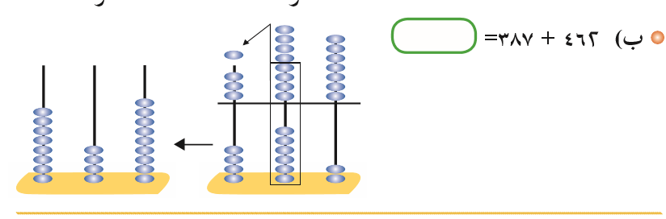
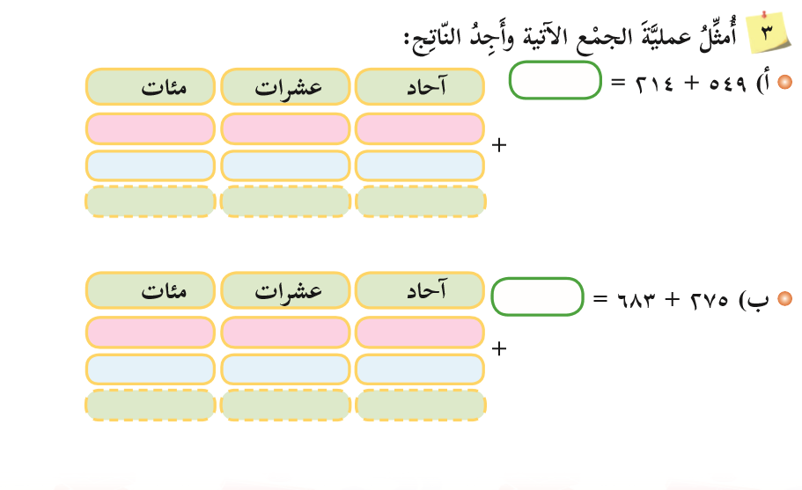
والاْن يا ابطال تعرفنا على الجمع الافقي والعمودي هيا نقوم بحل تمرين (4) بمفردنا

Slide 23
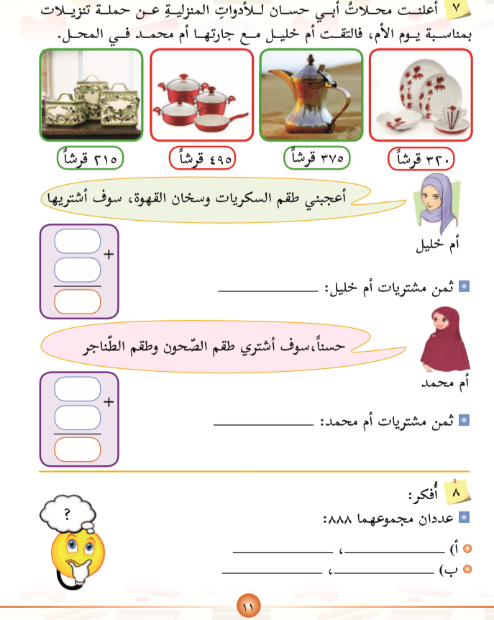
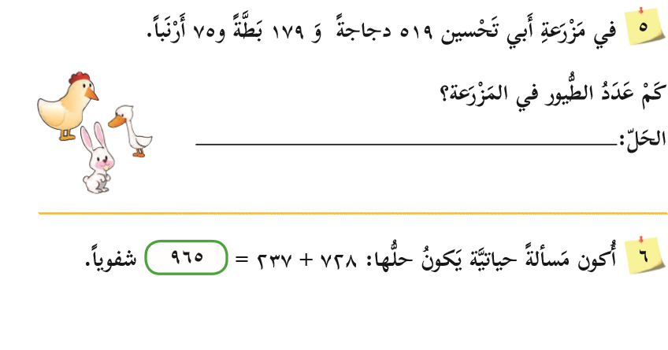

Slide 24
هَيّا نَلْعَب
العودة الى شريحة الفهرس

Slide 25

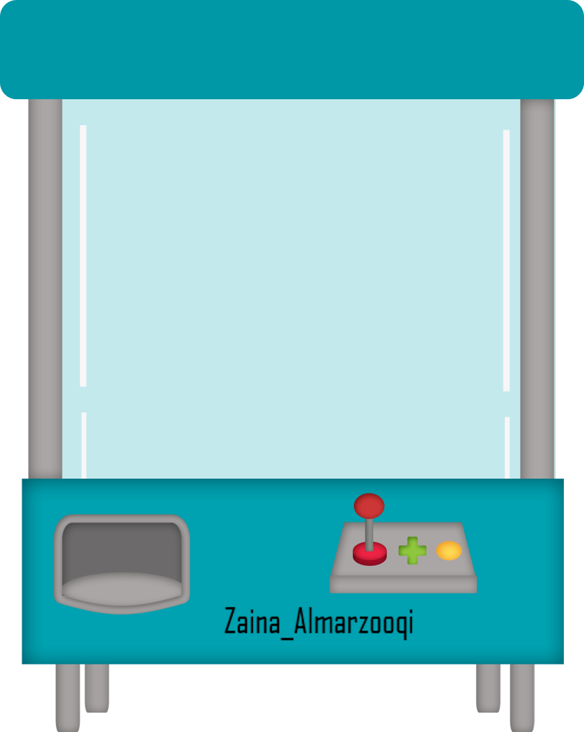



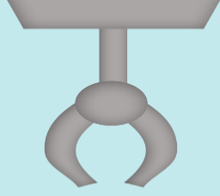


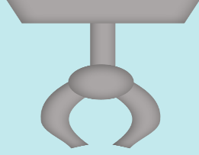










في يوم الجمعة صلى الظهر في مقام النبي موسى 456مصلي وصلى العصر 196 ما مجموع من أدّى الصلاتين معاً ؟
546
٦٥٢
1
1
456+196= 652

Slide 26
اجد ناتج جمع 478+269
٧٤٧
477
1
1
478+269=747

Slide 27
ما ناتج جمع 578+374
592
952
1
1
578+374= 952

Slide 28
ذهب سامي لمتجر الألعاب اشترى دب بـ343و اشترى سيارة 489
ما مجموع سعر الألعاب؟
932
832
1
1
343+489=832

Slide 29
الْمَهامُ
العودة الى شريحة الفهرس

Slide 30
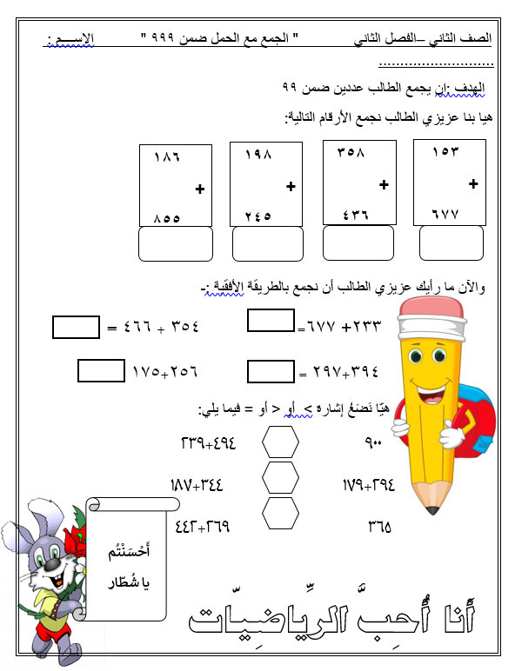

نشاط تطبيقي
حل ورقة العمل
التالية
العودة الى شريحة الفهرس

Slide 31

مُهِمْة عملية :
هيا يا ابطال نذهب مع ماما الى المتجر ونساعدها في شراء غرضين يكون سعرهما يتكون من 3 منازل ونحسب كم دفعت الماما ثمن الأغراض ؟
العودة الى شريحة الفهرس

Slide 32

وفقكم الله يا أبطال
أحسنتم
إلى اللقــــاء

